Slide 1
STL Algorithm 파헤치기 - 실전 위주로
20150280 주영준

Slide 2
목차
Max, Min
Sort
3. Lower_Bound, Upper_Bound
4. Unique
5. Nth_element

Slide 3
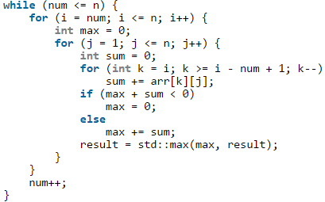
Max, Min
- Algorithm에서 가장 자주 쓰이는 함수
아래와 같이 쓰인다.
To the max 소스코드

Slide 4
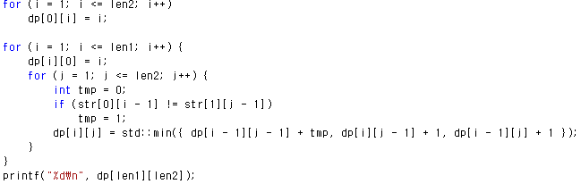
Max, Min
C++11에서는 Initialization List 라는게 생겨서 아래와 같이 쓰일 수 있다.
String distance and Transform process 중 ED 계산 부분

Slide 5
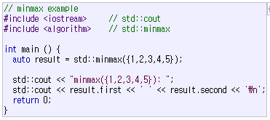
Max, Min
C++11에서는 또한 Initialization List 중에 Max값과 Min값을 구해 반환해주는 함수인minmax라는 함수가 algorithm에 추가됨
Cplusplus.com에서의 minmax 예제
여기서 auto가 변환되는 자료형은
Std::pair<int, int>가 되게 된다.

Slide 6
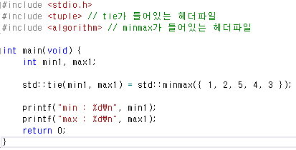

Max, Min
Minmax값에서 굳이 std::pair라는 컨테이너를 쓰지 않아도 tie라는 함수를 쓰게 되면 편하게 처리할 수 있다.
Minmax 함수와 tie를 같이 쓴 예제
첫번째 값에 minmax의 min값이
두번째 값에 minmax의 max값이 들어감.

Slide 7
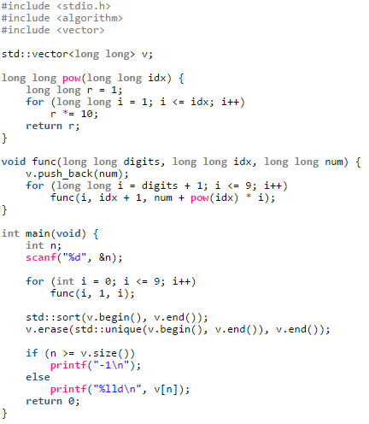
Sort
Algorithm안에 있는 대표적인 함수이다.
대부분 문제에서 정렬을 쓰기 때문에 정말 중요하다.
백준 온라인 저지에서 ‘감소하는 수’ 라는 문제
옆의 소스코드를 보면 모든 감소하는 수를 다 찾은 후, 정렬을 해 입력 받은 수가 몇 번째 수인지 찾고 있다.
이 문제는 실제 백트래킹이 주 수법이긴 하지만, 곁들여서 정렬이 나온다.
PS에서 이러한 경우는 정말 흔하게 나타난다.

Slide 8
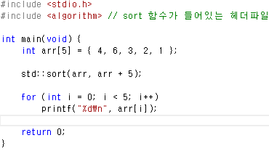

Sort
Sort의 기본 형태는 Sort(begin, end, compare)인데
여기서 begin과 end는 위의 예제에서 봤듯이 컨테이너들의 begin함수와 end함수를 사용해도 된다.
일반적인 배열일 경우는 시작 지점의 포인터와 끝 지점의 포인터 + 1을 주어야 한다.
배열을 사용한 sort 예제
Arr + 5는 일반적으로 런타임에러가 뜨지만 sort함수에는 저렇게 주어야 함.

Slide 9

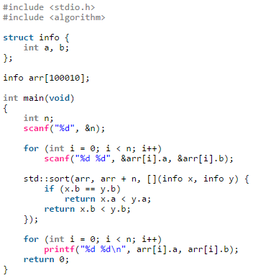

Sort
Sort는 기본적으로 오름차순으로 정렬하지만
우리가 임의로 비교 함수를 줘서
그 순으로 정렬 시킬 수 있다.
위와 같은 문제는 입력 값이 2가지 종류, x와 y가 주어져서, 정렬을 해야 될 경우 일반적인 오름차순 정렬은 사용 할 수 없다.
그렇기에 sort함수 뒷부분에 비교 함수를 사용해 준다.
Sort함수 뒷부분에 쓴 것은 람다 함수라는 c++11에서 추가된 기능인데, 이름이 주어지지 않은 일회용 함수이다.
저렇게 쓸 시, 조금 더 가독성이 좋아진다.

Slide 10
Lower_bound, Upper_bound
Lower_bound와 Upper_bound는 특정 배열의 시작과 끝 사이에 이 값이 존재하는 위치를 이분 탐색을 통해 찾아주는 함수.
만약 존재 하지 않으면 이 값이 어느 값 사이에 존재하는지 알려줌
예를 들면 10, 20, 30 일 때 25가 주어지면 3번째 위치를 반환해줌.
이분 탐색을 이용하는 알고리즘에 사용
대표적으로 LIS에 이용됨

Slide 11
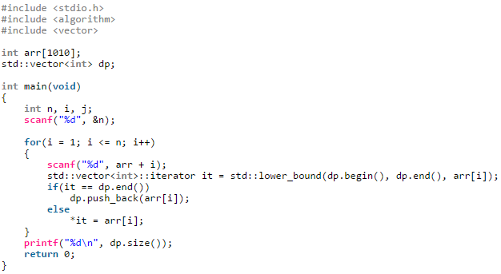
Lower_bound, Upper_bound
Lower_bound는 같은 것을 포함하지 않는 LIS
10, 10, 10, 10이 있을 때 10이 주어지면 맨 앞을 가리킴
같은 것을 포함하지 않는 LIS 소스코드

Slide 12
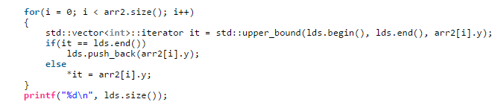
Lower_bound, Upper_bound
Upper_bound는 같은 것을 포함하는 LIS
10, 10, 10, 10이 있을 때 10이 주어지면 맨 뒤를 가리키게 됨.
같은 것을 포함하는 LIS 소스 코드

Slide 13
Unique
Algorithm안에 있는 약간 생소한(?) 함수
주어진 범위 내에 있는 중복된 숫자를 맨 뒤로 보내주는 함수
좌표 압축과 같은 특수한 상황에서만 쓰이는 함수
하지만!! 알아두면 좋죠.

Slide 14
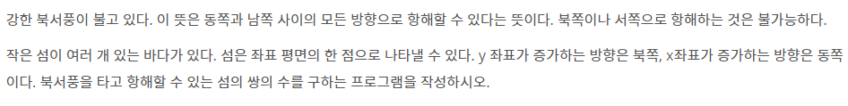


Unique
-10,10
10,10
1,2
2,2
출력
-10,-10
10,-10
1,1
2,1
첫번째 예제
X좌표가 -10, 10이 쓰이고
Y좌표가 -10, 10이 쓰이는데
사실 이걸 1,2로 바꾸어도 똑같은 값이 나옴
입력

Slide 15
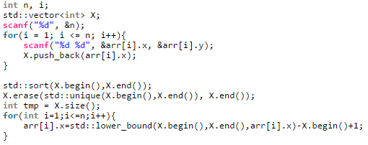
Unique
X좌표에 대해서 좌표압축을 하고 있는 코드
Vector X와 Unique를 이용해 중복되는 부분을 지운 후 Lower_bound를 통해 이분탐색으로 위치를 찾아서 그곳의 순서 값을 넣어줌.
Ex) x좌표 -10, -10, 9, 7 -> -10, -10, 7, 9 -> -10, 7, 9, -10 -> -10, 7, 9 -> 1, 2, 3

Slide 16
Nth_element
최근에(?) 발견한 신기한 함수
N번째 위치의 element를 찾아주는 함수
내부적으로는 quick_Selection이라는 quick_sort를 응용한 방법을 사용해 구현됨.
N번째 위치 앞에는 N번째 원소보다 작은 수, N번째 위치 뒤에는 N번째 원소보다 큰 수가 오게 된다.
시간 복잡도는 O(n).

Slide 17


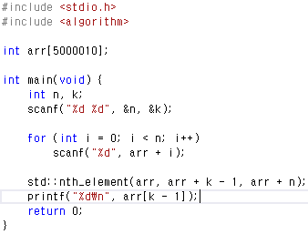
Nth_element
입력
출력
Nth_element는 3가지 인자를 받는데 첫 번째는 시작지점, 두 번째는 우리가 원하는 위치 세 번째는 마지막 지점을 지정해준다.
결과 값으로는 arr배열에서 k – 1번째에 우리가 원하는 k번째 값이 위치하게 되고 나머지는 앞에는 k – 1번째보다 작은 수, 뒤에는 k – 1번째보다 큰 수가 나오게 된다.
4 1 2 3 5에서 보면, 1번째는 2가 들어가게 되고, 0번째에 1, 2 ~ 4번째는 3, 5, 4가 알아서 들어가게 된다.
Nth_element의 단점이라면 시작과 끝 지점을 준 컨테이너 자체를 손 댄다는 점이다. 사실 PS에서 많이 쓰일 곳을 잘 없을 것 같음.

Slide 18
감사합니다.
Q&A

